Slide 1
ÜBERFACHLICHE KOMPETENZEN

Slide 2
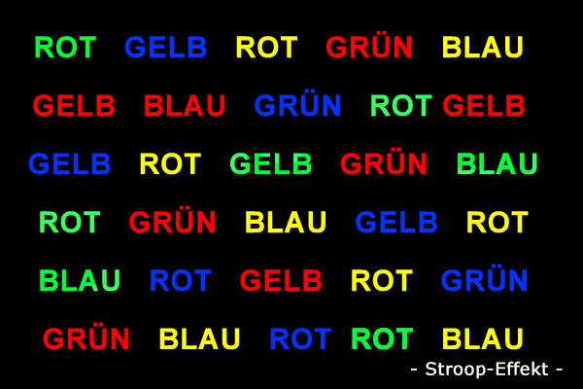

Slide 3
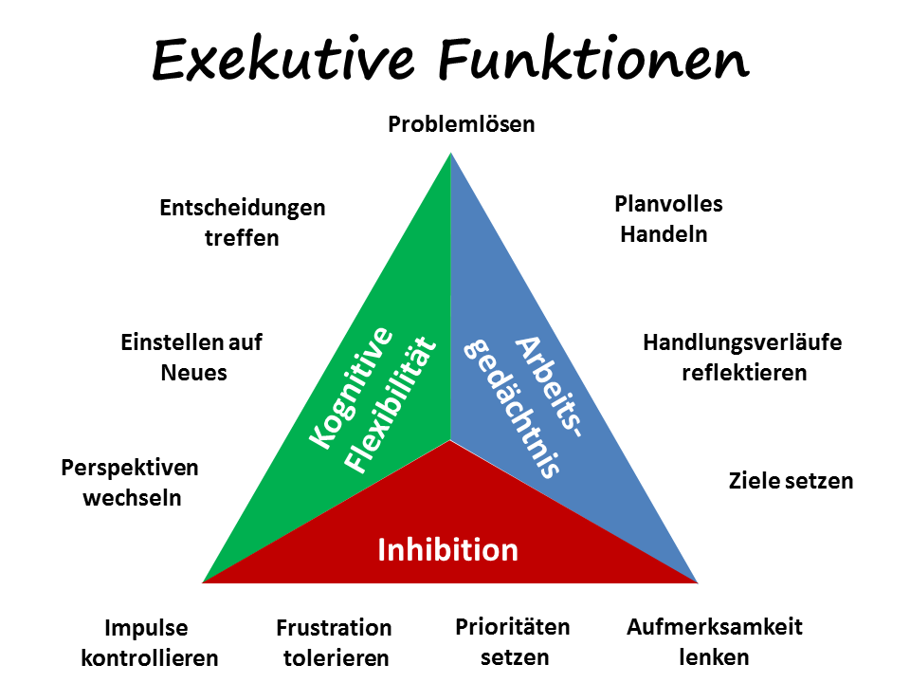

Slide 4
Lernerfolg
ist bedeutsam für den
Selbstregulation
sind Grundlage für die
Aufmerksamkeit – Gefühle – Verhalten
steuern
Exekutive Funktionen

Slide 5
Exekutive Funktionen und der IQ
IQ = Motor
eF = Steuermann
Einem schlechten Steuermann nützt ein guter Motor wenig.
Ein guter Steuermann kommt auch mit einem schwachen Motor an sein Ziel.

Slide 6
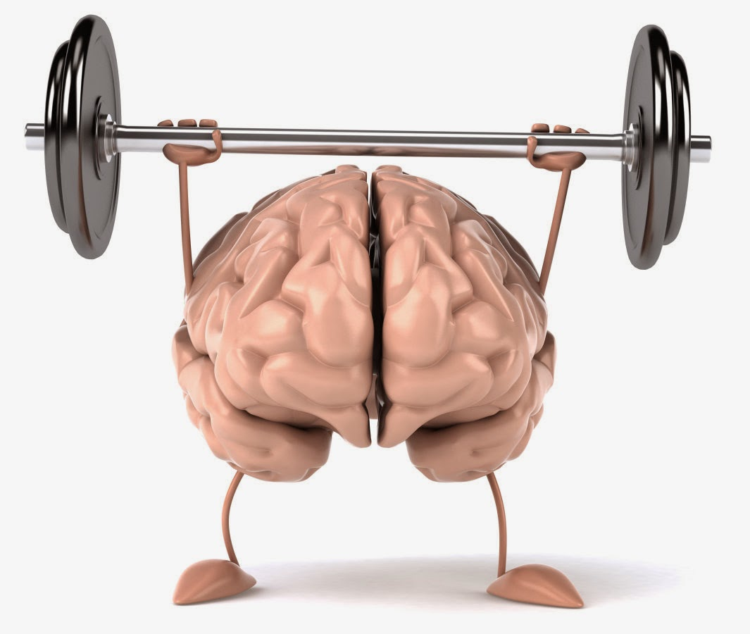
Wie können exekutive Funktionen gefördert werden?
Gelegenheiten schaffen

Slide 7
Wie können exekutive Funktionen gefördert werden?
positive Emotionen wecken

Slide 8
Wie können exekutive Funktionen gefördert werden?
Herausforderungen bieten

Slide 9
Wie können exekutive Funktionen gefördert werden?
soziale Situationen schaffen

Slide 10
Eigene Ressourcen kennen & nutzen
Selbständigkeit
Umgang mit Vielfalt
Konfliktfähigkeit
Aufgaben und Probleme lösen
Sprachfähigkeit

